Slide 1
Miejski Ośrodek Pomocy Społecznej w Przasnyszu WOLONTARIUSZ ROKU 2018
„Wszystkich nas napędza pragnienie znalezienia sensu życia(…)
To sens życia czyni z nas istoty ludzkie”
Gregory David Roberts
„Shantaram”
Przasnysz, 22 maja 2019r.

Slide 2
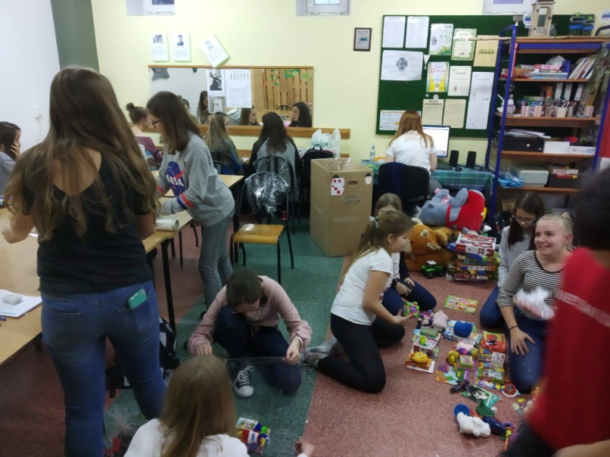
Dominika Brzostek i Julia Kobylińska Mały Wolontariusz Roku 2018 Szkoły Podstawowej nr 1 z Oddziałami Integracyjnymi im. Kawalerów Orderu Uśmiechu w Przasnyszu

Slide 3
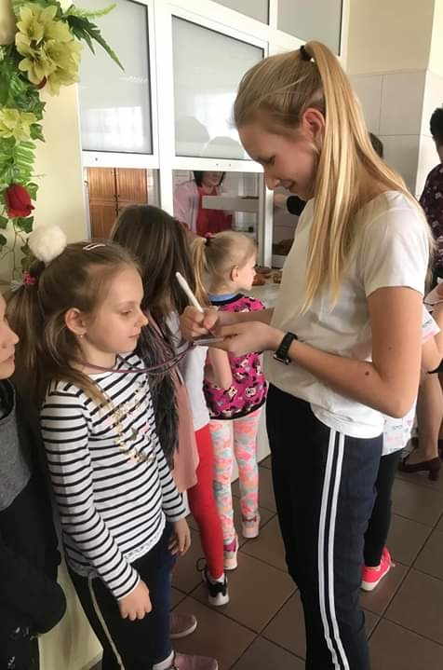
Alicja Kwiatkowska Mały Wolontariusz Roku 2018 Szkoły Podstawowej nr 2 im. Henryka Sienkiewicza w Przasnyszu

Slide 4
Kaja Pszczółkowska Wolontariusz Domu Pomocy Społecznej Zgromadzenia Sióstr Miłosierdzia Św. Wincentego a` Paulo w Przasnyszu

Slide 5
Jakub Tyrka Wolontariusz Miejskiej Biblioteki Publicznej im. Zofii Nałkowskiej w Przasnyszu

Slide 6
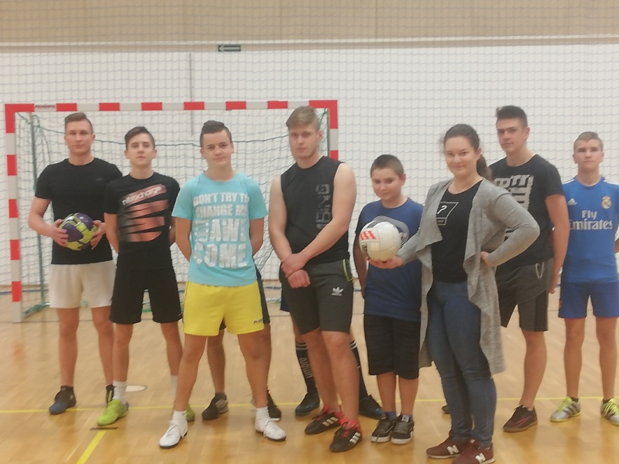
Olga Obojska Wolontariusz Parafialno – Uczniowskiego Klubu Sportowego „Emmanuel” w Przasnyszu

Slide 7
Justyna Łojewska Wolontariusz Szkoły Podstawowej nr 2 im. H.Sienkiewicza w Przasnyszu

Slide 8
Ewa Wronowska Wolontariusz Szkoły Podstawowej nr 3 w Przasnyszu

Slide 9
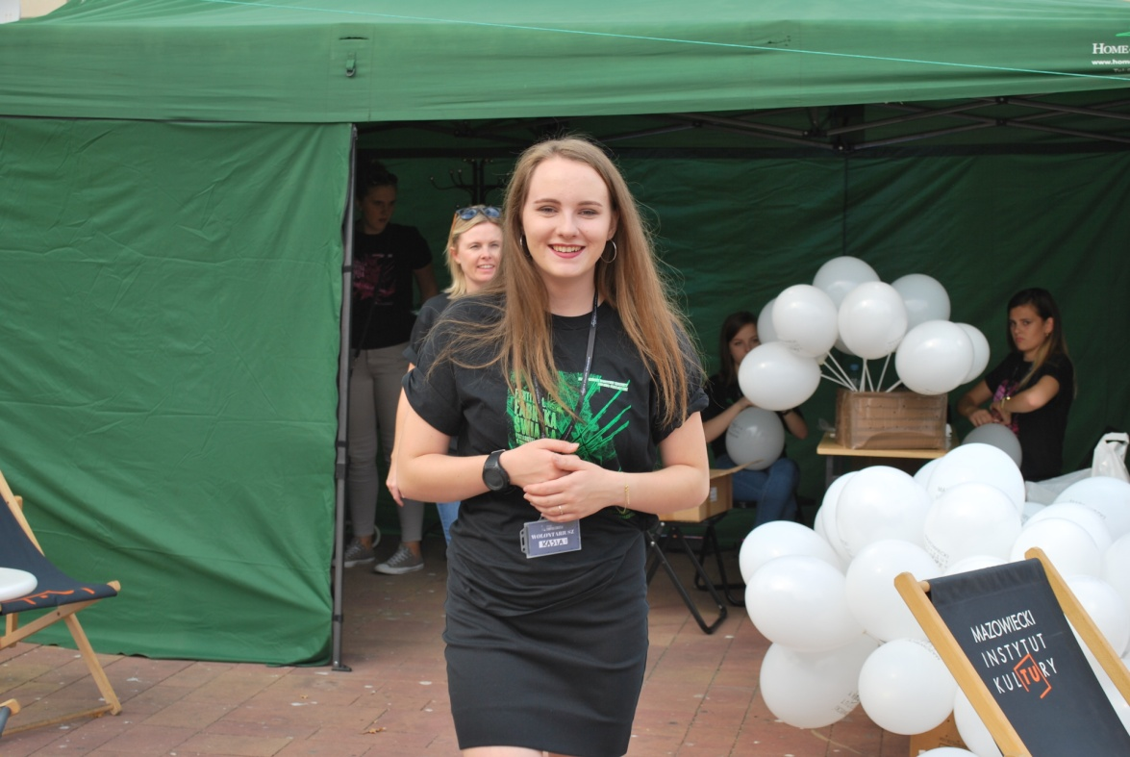
Katarzyna Bukowska Wolontariusz wyróżniający się w wolontariacie akcyjnym

Slide 10
Martyna Roman Wolontariusz Szkoły Podstawowej Specjalnej z Oddziałami Przedszkolnymi w Przasnyszu

Slide 11
Weronika Dudek Wolontariusz Filii nr 1 Miejskiej Biblioteki Publicznej w Przasnyszu

Slide 12
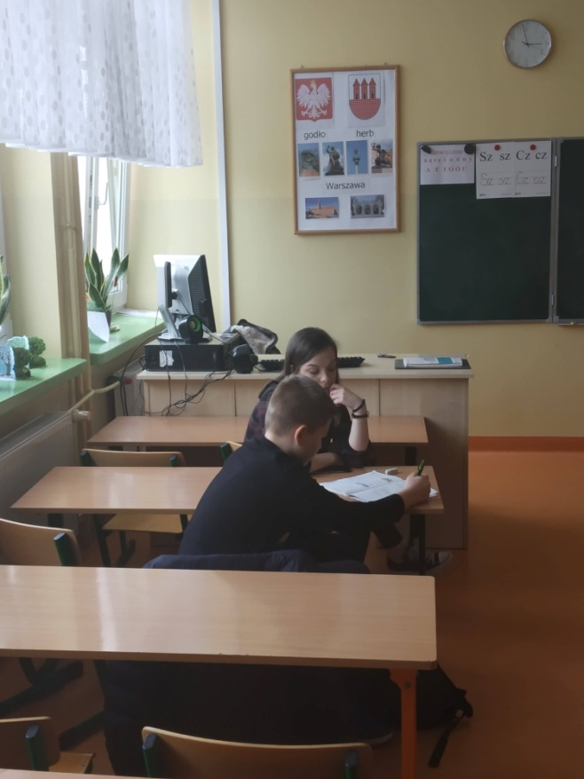
Anna Daniszewska Wolontariusz Szkoły Podstawowej nr 1 z Oddziałami Integracyjnymi im. Kawalerów Orderu Uśmiechu w Przasnyszu

Slide 13
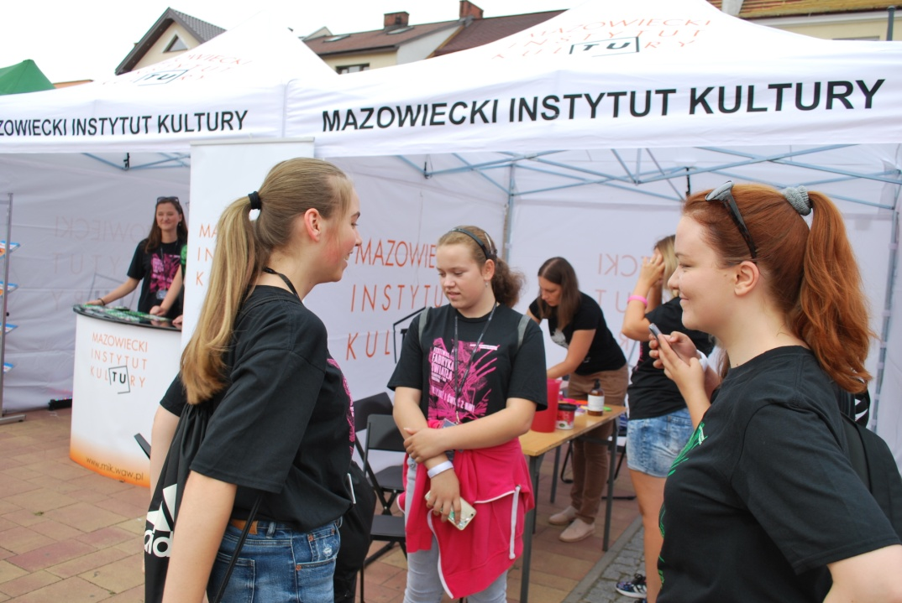
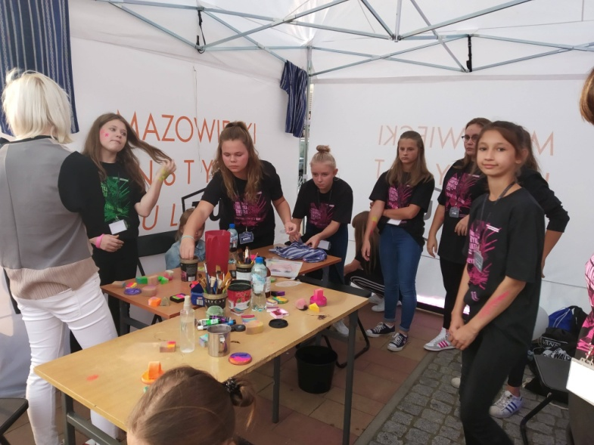
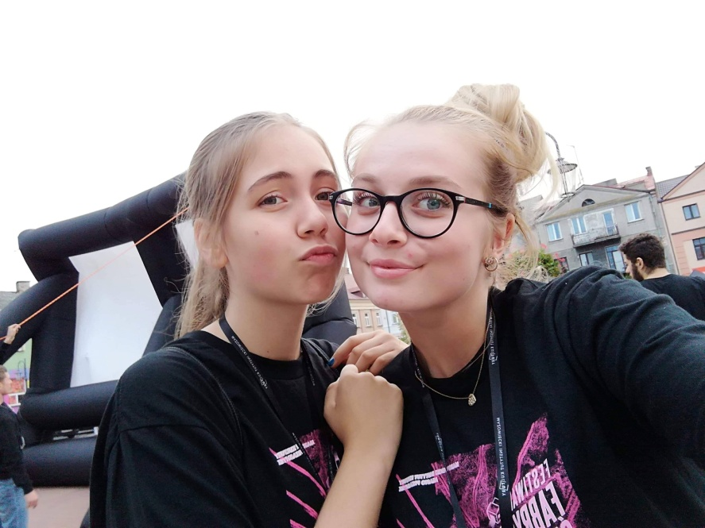
Marta Waśniewska i Wiktoria Stępniak Wolontariusz Festiwalu Fabryka Światła w Przasnyszu

Slide 14
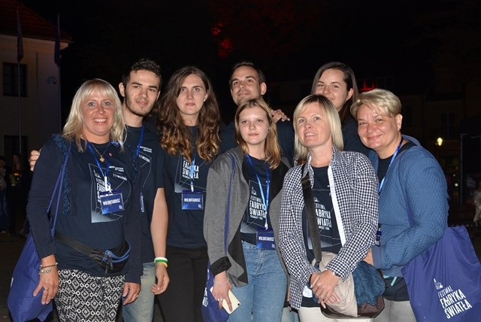
Milena Kurzyńska Wolontariusz z najdłuższym stażem wolontarystycznym

Slide 15
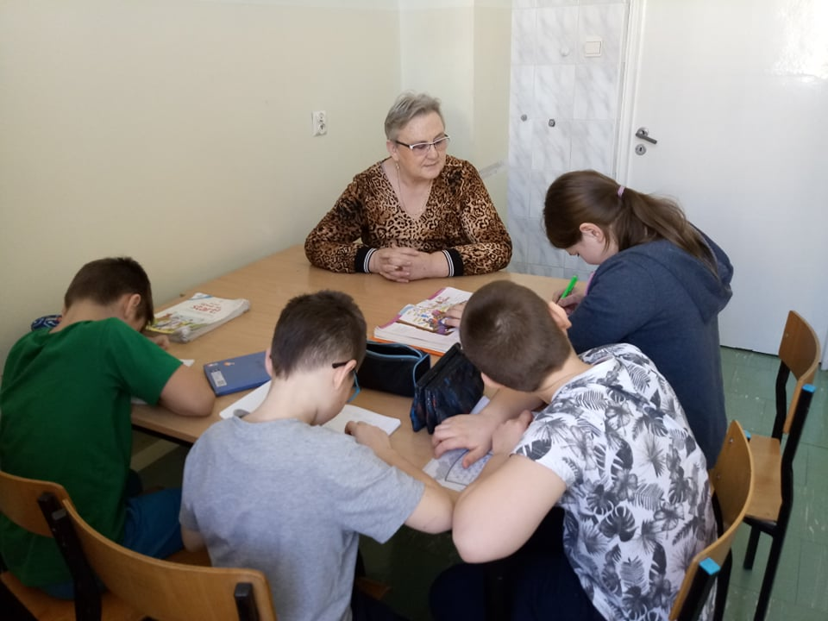
Urszula Hanna Bojarska Wolontariusz Pracujący w Szkole Podstawowej nr 2 im. H.Sienkiewicza w Przasnyszu SUPER WOLONTARIUSZ 2018

Slide 16
Maria Jadwiga Wysk Wolontariusz Szkoły Podstawowej nr 3 w Przasnyszu SUPER WOLONTARIUSZ 2018

Slide 17
Miejski Ośrodek Pomocy Społecznej w Przasnyszu WOLONTARIUSZ ROKU 2018
„Miłość, tak jak szacunek,
nie służy do brania, tylko do dawania”
Gregory David Roberts
„Shantaram”
Przasnysz, 22 maja 2019r.

